Slide 1

GDTC 2
Chủ đề 2: BÓNG RỔ
Bài : TUNG VÀ BẮT BÓNG
Notes:
CHÀO MỪNG CÁC CON ĐẾN VỚI TIẾT HỌC GDTC NGÀY HÔM NAY. Ở tiết học trước các con đã được làm quen với bóng và học dẫn(nhồi) bóng tại chỗ. Vậy sang tiết học hôm nay, cô sẽ hướng dẫn các con thực hiện động tác dẫn bóng di chuyển về trước. Các con đã sẵn sàng chưa nào?

Slide 2
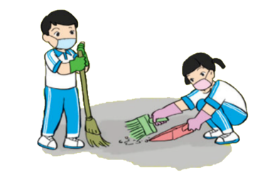
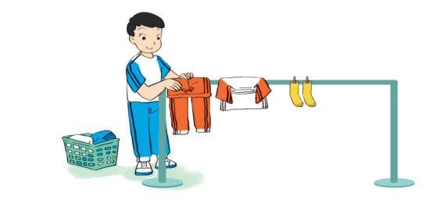
YÊU CẦU CẦN ĐẠT
1. Học sinh thực hiện được các việc:
- Biết thực hiện vệ sinh sân tập, vệ sinh cá nhân và đảm bảo an toàn trong tập luyện.
- Biết và thực hiện được động tác tung và bắt bóng.
- Biết quan sát tranh, tự khám phá bài và quan sát động tác làm mẫu của giáo viên để tập luyện.
2. Học sinh vận dụng được:
- Tự chủ và tự học. Tự xem trước cách thực hiện trong SGK
- Giao tiếp và hợp tác: Biết giúp đỡ bạn trong tập luyện.
3. Học sinh hình thành phát triển năng lực, phẩm chất:
- Đoàn kết, nghiêm túc, tích cực trong tập luyện và hoạt động tập thể….
- Có trách nhiệm trong khi chơi trò chơi và hình thành thói quen tập thể dục thể thao
Notes:
Yêu cầu cần đạt của bài học, các con biết thực hiện vệ sân tập, vệ sinh cá nhân và đảm bảo an toàn trong tập luyện

Slide 3
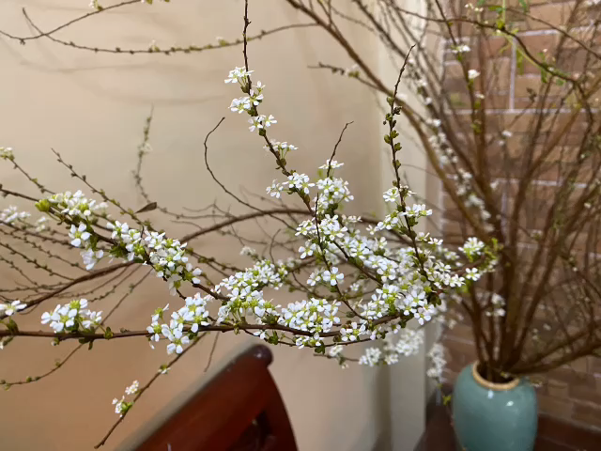
MỞ ĐẦU
HÌNH THÀNH KIẾN THỨC
01
02
NỘI DUNG BÀI HỌC
NỘI DUNG BÀI HỌC
VẬN DỤNG
LUYỆN TẬP
04
03
Notes:
Nội dung bài học gồm 4 phần
Phấn 1 mở đầu
Phần 2 hình thành kiên thức
Phần 3 Luyện tập.
Phần 4 vận dụng
Bây giờ chúng mình sẽ vào phần đầu tiên

Slide 4

01
MỞ
ĐẦU
KHỞI ĐỘNG
Notes:
PHẦN 1: Mở đầu
Các con hay đứng dậy và cùng cô khởi động nào

Slide 5

02
HÌNH
THÀNH
KIẾN
THỨC
Notes:
VỪA RỒI CÔ TRÒ MÌNH ĐÃ KHỞI ĐỘNG RẤT KĨ PHẢI KO NÀO? BH CHÚNG MÌNH SANG PHẦN 2: HÌNH THÀNH KIẾN THỨC MỚI. Ở NỘI DUNG NÀY các con sẽ quan sát thật kĩ video hướng dẫn nhé.

Slide 6
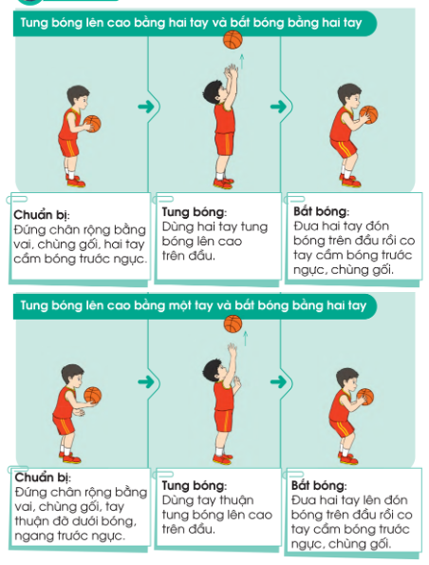

Slide 7
LUYỆN TẬP
03
Notes:
VỪA RỒI CÁC CON ĐÃ NẮM ĐƯỢC KĨ THUẬT CƠ BẢN CỦA 2 ĐỘNG TÁC VƯƠN THỞ VÀ ĐỘNG TÁC TAY. BH CÔ TRÒ MÌNH CÙNG LUYỆN TẬP 2 ĐỘNG TÁC VỪA HỌC NHÉ!

Slide 9

CHƠI TRÒ CHƠI
“DẪN BÓNG TIẾP SỨC”

Slide 10
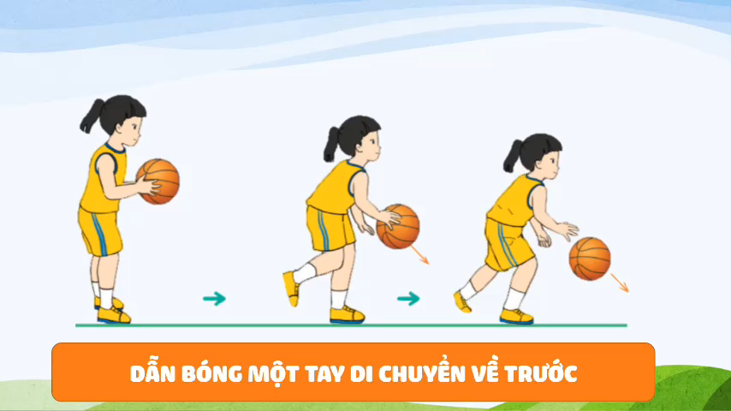
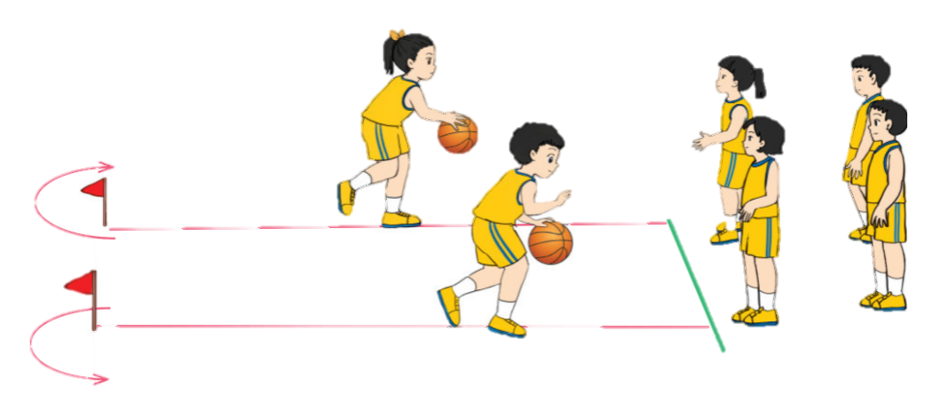
- Mục đích : Nhằm rèn luyện sự khéo léo, nhanh nhẹn, làm quen cách di chuyển và tiếp xúc với bóng. 1. Chuẩn bị : + Kẻ 2 vạch chuẩn bị và xuất phát cách nhau 1,5m, cách vạch xuất phát 10m, đặt một vật làm đích hoặc cắm cờ. Mỗi đội một quả bóng rổ. + Chia số học sinh trong lớp thành 2 - 4 đội, có số lượng người bằng nhau. Mỗi đội tập hợp thành một hàng dọc, đứng sau vạch xuất phát và thẳng hướng với một cờ đích. 2. Cách chơi :
Khi có lệnh, em số 1 của mỗi đội nhanh chóng di chuyển dùng tay dẫn bóng về phía cờ đích. Khi qua cờ đích thì vòng quay lại và tiếp tục di chuyển dẫn bóng trở về. Sau khi em số 1 thực hiện xong về đứng ở cuối hàng, em số 2 của các hàng thực hiện như em số một. Cứ như vậy, đội nào xong trước, ít phạm quy, đội đó thắng. *Những trường hợp phạm quy : + Không dùng 1 tay dẫn bóng mà dùng cả 2 tay dẫn bóng.
+ Không vòng qua cờ đích mà đã quay về vạch xuất phát. + Em dẫn bóng trước chưa về đến vạch xuất phát, em tiếp theo đã rời vạch xuất phát hoặc xuất phát trước khi có lệnh.

Slide 11
BÀI TẬP PHÁT TRIỂN THỂ LỰC

Slide 12
01
THẢ LỎNG
Notes:
PHẦN 1: Mở đầu
Các con hay đứng dậy và cùng cô khởi động nào

Slide 13

Notes:
Với tình hình đại dịch vovid vẫn đang diễn biến phức tạp. Cô mong các con ở nhà giữ gìn sức khỏe và LUÔN NHỚ THỰC HIỆN đúng THEO THÔNG ĐIỆP 5K CỦA Bộ ytess
XIN CHÀO VÀ HẸN CÁC CON TRONG TIẾT HỌC SAU.

